Slide 1
第3章 Spring Bean
主要内容
Bean的配置
Bean的实例化
Bean的作用域
Bean的生命周期
Bean的装配方式

Slide 2
3.1 Bean的配置
Spring可以看作一个大型工厂，生产和管理Spring容器中的Bean。如何使用这个工厂生产和管理Bean，需要开发者将Bean配置在Spring的配置文件中。
Spring框架支持XML和Properties两种格式的配置文件，在实际开发中，常用XML格式的配置文件。Spring还支持基于注解的配置。
Bean的配置示例代码如下：
<?xml version="1.0" encoding="UTF-8"?>
<beans xmlns="http://www.springframework.org/schema/beans"
xmlns:xsi="http://www.w3.org/2001/XMLSchema-instance"
xsi:schemaLocation="http://www.springframework.org/schema/beans
http://www.springframework.org/schema/beans/spring-beans.xsd">
<!-- 使用id属性定义myTestDIDao，其对应的实现类为dao.TestDIDaoImpl-->
<bean id="myTestDIDao" class="dao.TestDIDaoImpl" />
<!-- 使用构造方法注入 -->
<bean id="testDIService" class="service.TestDIServiceImpl">
<!--给构造方法传引用类型的参数值myTestDIDao-->
<constructor-arg index="0" ref="myTestDIDao"/>
</bean>
</beans>
？ 设值注入使用的标签？

Slide 3
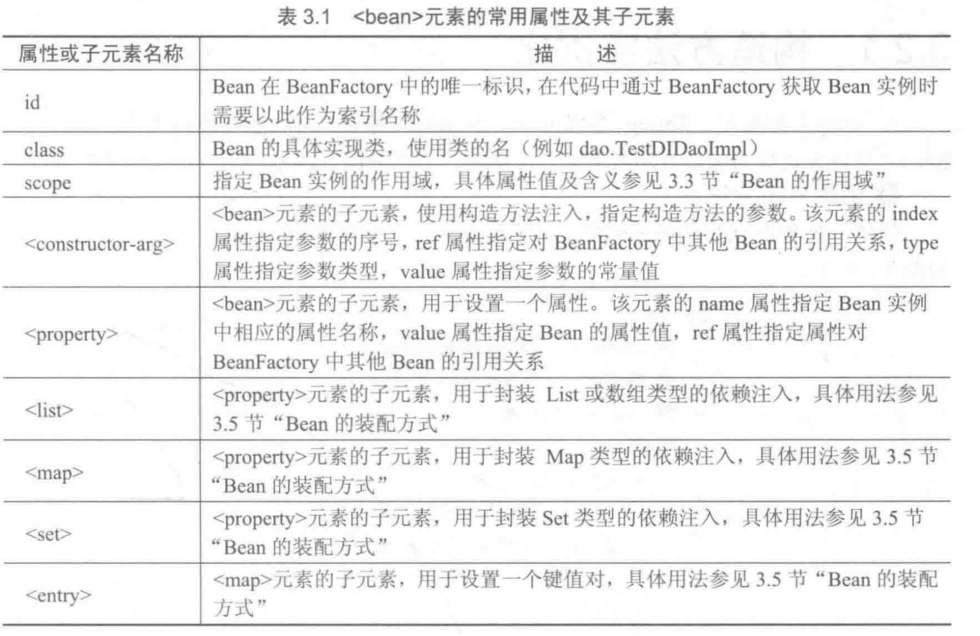

Slide 4
3.2 Bean的实例化
Spring框架实例化Bean有三种方式：
构造方法实例化
静态工厂实例化(不讲)
实例工厂实例化（不讲）
（其中，最常用的实例方法是构造方法实例化）。

Slide 5
3.2.1 构造方法实例化
在Spring框架中，Spring容器可以调用Bean对应类中无参数构造方法来实例化Bean，这种方式称为构造方法实例化。
1．创建Web应用chapter3Maven
2．创建BeanClass类
3．创建配置文件
4．创建测试类

Slide 6
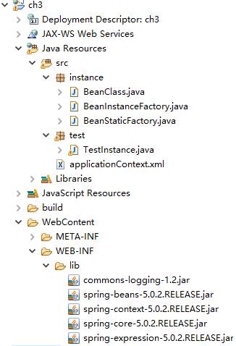
1．创建Web应用chapter3Maven

Slide 7
2．创建BeanClass类
在chapter3Maven的src目录下，创建instance包，并在该包中创建BeanClass类，代码如下：
package instance;
public class BeanClass {
public String message;
public BeanClass() {
message = "构造方法实例化Bean";
}
public BeanClass(String s) {
message = s;
}
}

Slide 8
3．创建配置文件
在chapter3Maven的src目录下，创建Spring的配置文件applicationContext.xml，在配置文件中定义一个id为constructorInstance的Bean，代码如下：
<?xml version="1.0" encoding="UTF-8"?>
<beans xmlns="http://www.springframework.org/schema/beans"
xmlns:xsi="http://www.w3.org/2001/XMLSchema-instance"
xsi:schemaLocation="http://www.springframework.org/schema/beans
http://www.springframework.org/schema/beans/spring-beans.xsd">
<!-- 构造方法实例化Bean -->
<bean id="constructorInstance" class="instance.BeanClass"/>
</beans>

Slide 9
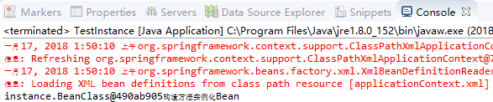
4．创建测试类
在chapter3Maven的src目录下，创建test包，并在该包下创建测试类TestInstance，代码如下：
package test;
import org.springframework.context.ApplicationContext;
import org.springframework.context.support.ClassPathXmlApplicationContext;
import instance.BeanClass;
public class TestInstance {
public static void main(String[] args) {
//初始化Spring容器ApplicationContext，加载配置文件
ApplicationContext appCon = new ClassPathXmlApplicationContext("applicationContext.xml");
//测试构造方法实例化Bean
BeanClass b1 = (BeanClass)appCon.getBean("constructorInstance");
System.out.println(b1+ b1.message);
}
}

Slide 10
3.2.2 静态工厂实例化
使用静态工厂实例化Bean时，要求开发者在工厂类中创建一个静态方法来创建Bean的实例。配置Bean时，class属性指定静态工厂类，同时还需要使用factory-method属性指定工厂类中的静态工厂方法。
1．创建工厂类BeanStaticFactory
2．编辑配置文件
3．添加测试代码

Slide 11
1．创建工厂类BeanStaticFactory
在instance包中，创建工厂类BeanStaticFactory，该类中有个静态方法来实例化对象，具体代码如下：
package instance;
public class BeanStaticFactory {
private static BeanClass beanInstance = new BeanClass("调用静态工厂方法实例化Bean");
public static BeanClass createInstance() {
return beanInstance;
}
}

Slide 12
2．编辑配置文件
在配置文件applicationContext.xml中，添加如下配置代码：
<!-- 静态工厂方法实例化Bean，createInstance为静态工厂类BeanStaticFactory中的静态方法-->
<bean id="staticFactoryInstance" class="instance.BeanStaticFactory" factory-method="createInstance"/>

Slide 13
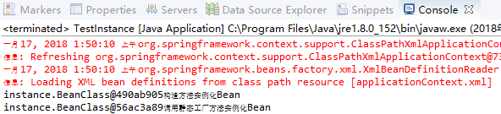
3．添加测试代码
在测试类TestInstance中，添加如下代码：
//测试静态工厂方法实例化Bean
BeanClass b2 = (BeanClass)appCon.getBean("staticFactoryInstance");
System.out.println(b2 + b2.message);

Slide 14
3.2.3 实例工厂实例化
使用实例工厂实例化Bean时，要求开发者在工厂类中创建一个实例方法来创建Bean的实例。配置Bean时，需要使用factory-bean属性指定配置的实例工厂，同时还需要factory-method属性指定实例工厂中的实例工厂方法。
1．创建工厂类BeanInstanceFactory
2．编辑配置文件
3．添加测试代码

Slide 15
1．创建工厂类BeanInstanceFactory
在instance包中，创建工厂类BeanInstanceFactory，该类中有个实例方法来实例化对象，具体代码如下：
package instance;
public class BeanInstanceFactory {
public BeanClass createBeanClassInstance() {
return new BeanClass("调用实例工厂方法实例化Bean");
}
}

Slide 16
2．编辑配置文件
在配置文件applicationContext.xml中，添加如下配置代码：
<!-- 配置工厂 -->
<bean id="myFactory" class="instance.BeanInstanceFactory"/>
<!-- 使用factory-bean属性指定配置工厂 ，
使用factory-method属性指定使用工厂中哪个方法实例化Bean-->
<bean id="instanceFactoryInstance" factory-bean="myFactory" factory-method="createBeanClassInstance"/>

Slide 17
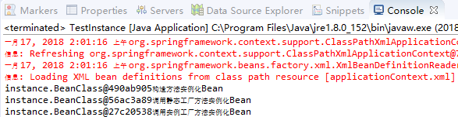
3．添加测试代码
在测试类TestInstance中，添加如下代码：
//测试实例工厂方法实例化Bean
BeanClass b3 = (BeanClass)appCon.getBean("instanceFactoryInstance");
System.out.println(b3 + b3.message);

Slide 18

多选题
1分
以下有关bean的实例化说法正确的是：
A
有构造方法、静态工厂、实例工厂三种实例化方法
B
静态工厂实例化bean标签中class属性值是所要获取的Bean的实现类
C
实例工厂实例化bean标签中factory-bean属性是实例工厂类
D
静态工厂实例化需要先创建工厂类的bean，实例工厂则不需要
提交

Slide 19
3.3 Bean的作用域
作用域名称 | 描述
singleton | 默认的作用域，使用singleton定义的Bean在Spring容器中只有一个Bean实例。
prototype | Spring容器每次获取prototype定义的Bean，容器都将创建一个新的Bean实例。
request | 在一次HTTP请求中容器将返回一个Bean实例，不同的HTTP请求返回不同的Bean实例。仅在Web Spring应用程序上下文中使用。
session | 在一个HTTP Session中，容器将返回同一个Bean实例。仅在Web Spring应用程序上下文中使用。
application | 为每个ServletContext对象创建一个实例，即同一个应用共享一个Bean实例。仅在Web Spring应用程序上下文中使用。
websocket | 为每个WebSocket对象创建一个Bean实例。仅在Web Spring应用程序上下文中使用。

Slide 20
3.3.1 singleton作用域
当将bean的scope设置为singleton时，Spring IoC容器仅生成和管理一个Bean实例。使用id或name获取Bean实例时，IoC容器将返回共享的Bean实例。
由于singleton是scope属性的默认方式，因此有两种方式将bean的scope设置为singleton。配置文件示例代码如下：
<bean id="constructorInstance" class="instance.BeanClass"/>
或
<bean id="constructorInstance" class="instance.BeanClass" scope="singleton"/>

Slide 21
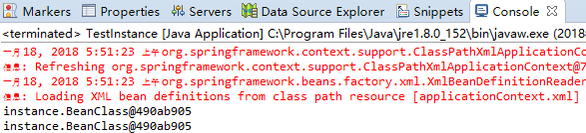
测试singleton作用域，代码如下：
//初始化Spring容器ApplicationContext，加载配置文件
ApplicationContext appCon = new ClassPathXmlApplicationContext("applicationContext.xml");
//测试构造方法实例化Bean
BeanClass b1 = (BeanClass)appCon.getBean("constructorInstance");
System.out.println(b1);
BeanClass b2 = (BeanClass)appCon.getBean("constructorInstance");
System.out.println(b2);

Slide 22
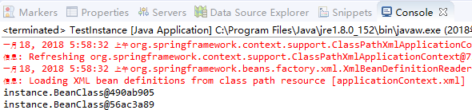
3.3.2 prototype作用域
当bean的scope设置为prototype时，Spring IoC容器将为每次请求创建一个新的实例。如果将3.3.1中bean的配置修改如下：
<bean id="constructorInstance" class="instance.BeanClass" scope="prototype"/>

Slide 23
延迟初始化Bean(补充)
BeanFactory与ApplicationContext实例化容器中Bean的时机不同（被调用时VS容器创建时 ）
BeanFactory要等到程序需要Bean实例时才创建Bean
ApplicationContext在创建ApplicationContext实例时，会预初始化容器中所有的singleton Bean
如果不希望一个singleton Bean在启动时被初始化，而在第一次使用时才进行初始化，使用lazy-init属性
  <bean id=“steelAxe” class=“org.impl.StellAxe” lazy-init=“true”/>

Slide 24
强制初始化Bean（补充）
BeanFactory初始化Bean时，是先初始化主调Bean ，后初始化依赖Bean
ApplicationContext依照bean在配置文件中的声明顺序对各个Bean进行初始化，其延迟初始化顺序的情况同BeanFactory
少数情况下，Bean之间依赖关系不清楚，初始化主调Bean时使用依赖Bean，此时依赖Bean未初始化，即会报错
强制使依赖Bean提前初始化，使用depends-on属性
  <bean id=“beanOne” class=“ExampleBean” depends-on=“manager”>
  <property name=“manager” ref=“manager” />
  </bean>
  <bean id=“manager” class=“ManagerBean” />

Slide 25
单选题
1分
Bean的默认作用域是：
A
page
B
request
C
singleton
D
prototype
提交

Slide 26
3.4 Bean的生命周期
Bean的生命周期整个过程如下：
1．根据Bean的配置情况，实例化一个Bean。
2．根据Spring上下文对实例化的Bean进行依赖注入，即对Bean的属性进行初始化。
3．如果Bean实现了BeanNameAware接口，将调用它实现的setBeanName(String beanId)方法，此处参数传递的是Spring配置文件中Bean的ID。
4．如果Bean实现了BeanFactoryAware接口，将调用它实现的setBeanFactory()方法，此处参数传递的是当前Spring工厂实例的引用。
5．如果Bean实现了ApplicationContextAware接口，将调用它实现的setApplicationContext(ApplicationContext)方法，此处参数传递的是Spring上下文实例的引用。
6．如果Bean关联了BeanPostProcessor接口，将调用预初始化方法postProcessBeforeInitialization(Object obj, String s)对Bean进行操作。

Slide 27
7．如果Bean实现了InitializingBean接口，将调用afterPropertiesSet()方法。
8．如果Bean在Spring配置文件中配置了init-method属性，将自动调用其配置的初始化方法。
9．如果Bean关联了BeanPostProcessor接口，将调用postProcessAfterInitialization(Object obj, String s)方法，由于是在Bean初始化结束时调用After方法，也可用于内存或缓存技术。
以上工作（1至9）完成以后就可以使用该Bean，由于该Bean的作用域是singleton，所以调用的是同一个Bean实例。
10．当Bean不再需要时，将经过销毁阶段，如果Bean实现了DisposableBean接口，将调用其实现的destroy方法将Spring中的Bean销毁。
11．如果在配置文件中通过destroy-method属性指定了Bean的销毁方法，将调用其配置的销毁方法进行销毁。
TestLift.java
BeanTestLifecycleInit.java

Slide 28
3.4 容器中Bean的生命周期(补充)
Bean 在容器中主要有2 种形态：
– 单例模式；
– 非单例模式；
对于singleton 的Bean，Spring 容器可以跟踪Bean实例的产生、销毁。容器可以在创建Bean之后，进行某些通用资源申请；还可在销毁Bean实例之前，先回收某些资源，比如数据库连接。
管理Bean的生命行为有2 个时机：
– Bean 的全部依赖关系被注入后
– Bean 即将销毁之前

Slide 29
依赖注入完成后的管理
Bean 完成所有依赖关系的注入后有2 种方式可以管理Bean的行为：
– 配置文件中，<bean/>使用init-method 属性指定要执行的方法
– Bean实现类实现InitializingBean 接口，Spring自动调用该接口的afterPropertiesSet()方法
先调用接口方法，后调用init-method 属性指定方法
Chapter3Maven\test.BeanTestLifecycleInit.java, lifecycleInit.*(impl),
beanLifecycleInit.xml

Slide 30
Bean销毁之前的行为管理
Bean 销毁前也可以通过2 种方式来管理Bean:
–配置文件中，<bean/>使用配置destroy-method属性指定要执行的方法
– Bean实现类实现实现Disposable接口, Spring自动调用该接口的destory方法
先调用接口方法，后调用destroy-method属性指定方法

Slide 31
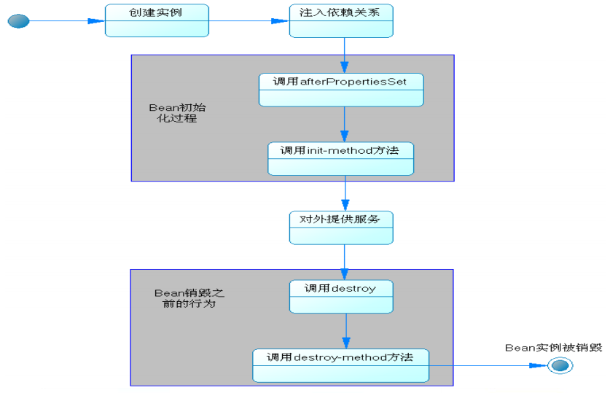
容器中Bean的生命周期

Slide 32
下面通过一个实例演示Bean的生命周期。
1．创建Bean的实现类
在chapter3Maven应用src目录中，创建包life，在life包下创建类BeanLife。在类BeanLife中有两个方法，一个演示初始化过程，一个演示销毁过程。具体代码如下：
package life;
public class BeanLife {
public void initMyself() {
System.out.println(this.getClass().getName() + "执行自定义的初始化方法");
}
public void destroyMyself() {
System.out.println(this.getClass().getName() +"执行自定义的销毁方法");
}
}

Slide 33
2．配置Bean
在Spring配置文件中，使用实现类BeanLife配置一个id为beanLife的Bean。具体代码如下：
<!-- 配置bean，使用init-method属性指定初始化方法，使用 destroy-method属性指定销毁方法-->
<bean id="beanLife" class="life.BeanLife" init-method="initMyself" destroy-method="destroyMyself"/>

Slide 34
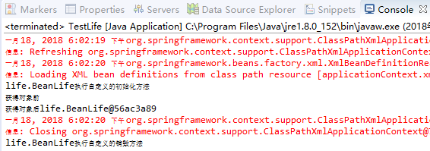
3．测试生命周期
在chapter3Maven应用的test包中，创建测试类TestLife，具体代码如下：
//初始化Spring容器，加载配置文件
//为了方便演示销毁方法的执行，这里使用ClassPathXmlApplicationContext
//实现类声明容器
ClassPathXmlApplicationContext ctx =
new ClassPathXmlApplicationContext("applicationContext.xml");
System.out.println("获得对象前");
BeanLife blife = (BeanLife)ctx.getBean("beanLife");
System.out.println("获得对象后" + blife);
ctx.close();//关闭容器，销毁Bean对象

Slide 35
多选题
2分
以下有关Spring说法正确的是：
A
Spring的依赖关系的注入方式可以包括设值注入和构造注入
B
BeanFactory和ApplicationContext容器在容器初始化时会初始化容器中所有的单例Bean
C
BeanFactory和ApplicationContext容器在初始化Bean时会按照配置文件中Bean声明的顺序实例化各种Bean对象
D
Spring容器会对单例Bean进行生命周期管理，可以在<bean>标签中使用init-method属性在bean对象设置好依赖关系后调用指定的方法进行初始化操作
提交

Slide 36
3.5 Bean的装配方式
Bean的装配可以理解为将Bean依赖注入到Spring容器中，Bean的装配方式即Bean依赖注入的方式，即通过配置将哪个Bean作为依赖关系注入。
Spring容器支持基于XML配置的装配、基于注解的装配以及自动装配等多种装配方式。本节将主要讲解基于XML配置的装配和基于注解的装配。

Slide 37
3.5.1 基于XML配置的装配
通过2.3节的学习后，我们知道Spring提供了两种基于XML配置的装配方式：构造方法注入和属性setter方法注入。
下面通过一个实例来演示基于XML配置的装配方式。
1．创建Bean的实现类， assemble包下创建类ComplexUser
2．配置Bean
3．测试基于XML配置的装配方式

Slide 38
配置Bean依赖
Spring允许通过如下元素为Bean实例的属性指定值：
  value
  ref
  bean
  list, set, map和props

Slide 39
设置普通值
<value…/>元素用于指定字符串类型、基本类型的属性值，Spring使用XML解析器解析数据并进行类型转换，从String转换成正确基本类型。
简写：
<property name=“driverName” value=“com.mysql.jdbc.Driver” />
全写(早期)：<property name=“driverName”>
<value>com.mysql.jdbc.Driver</value>
</property>
子标签和属性值等价，可以相互转化

Slide 40
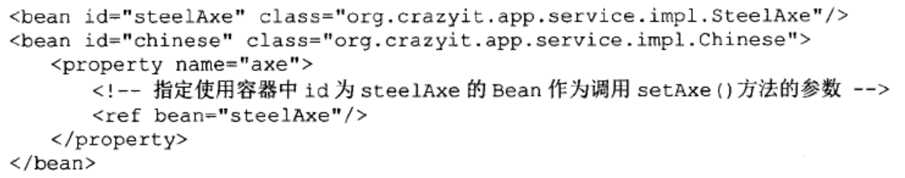
配置合作者Bean
<ref../>元素可以将属性值设置为容器中的另一个Bean实例，有以下属性：
bean:引用不同一份XML配置文件中的其他Bean实例的id属性值
通常使用简洁写法（ref属性）
  <property name=“axe” ref=“steelAxe” />

Slide 41
注入嵌套Bean
如果所依赖的Bean不想被Spring容器直接访问，可以使用嵌套Bean，嵌套Bean无需指定id属性
  <property name=“axe”>
  <!– 属性值为嵌套bean，嵌套bean不能由Spring容器直接访问。因此嵌套bean没有id属性-->
  <bean class=“org.app.service.impl.SteelAxe” />
  </property>

Slide 42
注入集合值-List,Array
如果Bean的属性是集合元素，可以使用<list…/>，<set…/>,<map…/>和<array>等元素进行设置。数组和List都使用<list…/>元素配置。
由于集合元素又可以是基本类型值、引用容器中其他Bean、嵌套Bean或仍是集合，所以以上元素的
子元素可以是：<value>、<ref>、<bean>、<list><set><map><prop>
如：
<list>
<value>小学 </value>
<value>中学 </value>
<value>大学 </value>
</list>

Slide 43
注入集合值-Map
<map.../> 元素用于为Map集合属性注入属性值。而<map.../> 元素下可以包含多个<entry.../>子元素，每个<entry.../>元素配置一个key-value 对。
健值对<entry…/>的属性有(简写)：
key: Map中的键是基本数据类型或字符串
key-ref: Map中的键是另一个Bean实例
value: Map中的值是基本数据类型或字符串
value-ref: Map中的值是另一个Bean实例
<key.../> 元素里可使用子标签<value.../>、<ref.../>、<bean.../>、<list.../>、<set.../>、<map.../> 、< props.../> 等配置Map Key。

Slide 44
注入集合值-Map
<map>
<entry>
<key>
<value>数学 </value>
</key>
<value>87</value>
</entry>
</map>
Chapter3Maven\main\resources\application.xml

Slide 45
注入集合值-Set
Set元素可以使用<set../>元素配置，其下可以使用<value.../>、<ref.../>、<bean.../>、<list.../>、<set.../>、<map.../> 、< props.../> 等配置

Slide 46
组合属性名称（了解）
使用如foo.bar.name的属性名，可以为Bean实例的foo属性、bar属性的name属性指定值
使用组合属性指定值时，除了最后一个属性外，其他属性值都不能为null，否则引起空指针异常
<bean id=“a” class=“A”>
<property name=“foo.bar.x.y” value=“xxx”/>
</bean>
相当于执行a.getFoo.getBar.getX.setY(“xxx”);

Slide 47
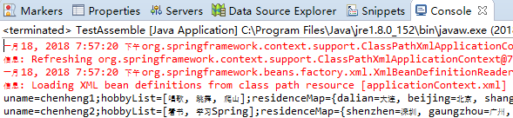
1．创建Bean的实现类
在chapter3Maven应用src目录中，创建包assemble，在assemble包下创建类ComplexUser。在类ComplexUser中分别使用构造方法注入和setter注入。
2．配置Bean
在Spring配置文件中，使用实现类ComplexUser配置Bean的两个实例。
3．测试基于XML配置的装配方式
在chapter3Maven应用的test包中，创建测试类TestAssemble。

Slide 48
3.5.2 基于注解的装配
在Spring框架中定义了一系列的注解，常用注解如下所示。
1．@Component
该注解是一个泛化的概念，仅仅表示一个组件对象（Bean），可以作用在任何层次上。
使用@标注时，Bean实例的指定名称约定为Bean类的首字母小写，其他部分不变
Spring也允许使用@Component时指定Bean实例的名称，如：
@Component(“axe”)
下面通过一个实例讲解@Component()。

Slide 49
（1）创建Bean的实现类
@Component()
/**相当于@Component("annotationUser")或@Component(value = "annotationUser")，annotationUser为Bean的id，默认为首字母小写的类名**/
public class AnnotationUser {
@Value("chenheng")//只注入了简单的值，复杂值的注入目前使用该方式还解决不了
private String uname;
/**省略setter和getter方法**/
}

Slide 50
（2）配置注解
现在有了Bean的实现类，但还不能进行测试，因为Spring容器并不知道去哪里扫描Bean对象。需要在配置文件中配置注解，注解配置方式如下：
<context:component-scan base-package="Bean所在的包路径"/>
<!-- 使用context命名空间，通过Spring扫描指定包annotation及其子包下所有Bean的实现类，进行注解解析 -->
<context:component-scan base-package="annotation"/>
在默认情况下，Spring会自动搜索所有以@Component、@Controller、@Service和@Repository标注的Java类，并将它们当成Spring Bean来处理。
Chapter3Maven\main\java\test\TestAnnotation.java

Slide 51
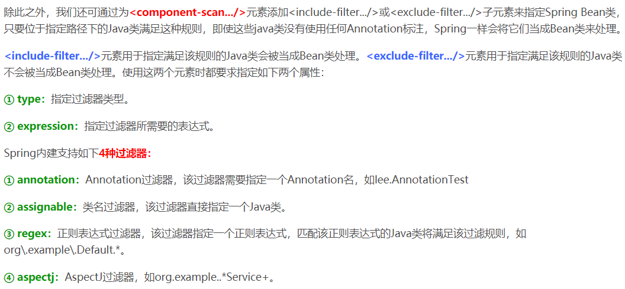
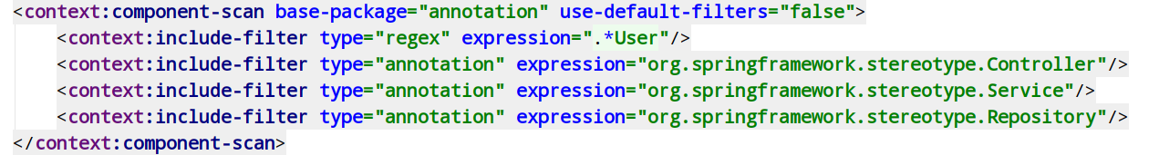

Slide 52
2．@Repository
该注解用于将数据访问层（DAO）的类标识为Bean，即注解数据访问层Bean，其功能与@Component()相同。
3．@Service
该注解用于标注一个业务逻辑组件类（Service层），其功能与@Component()相同。
4．@Controller
该注解用于标注一个控制器组件类（Spring MVC的Controller），其功能与@Component()相同。

Slide 53
单选题
1分
下面代码中使用@Controller注解装配了Bean，@Controller
pulbic class TestController{…}
则Spring容器中Bean的id是：
A
TestController
B
testController
C
无id
D
任意名称
提交

Slide 54
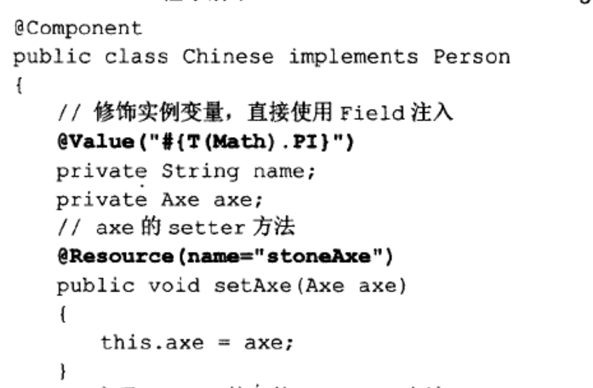
使用@Value,@Resource配置依赖
@Value相当于<property…/>元素的value属性
@Resource同<property…/>元素的ref属性有同样的效果，默认按照名称来装配注入。
@Resource注解有两个属性：name和type。name属性指定Bean实例名称，即按照名称来装配注入；type属性指定Bean类型，即按照Bean的类型进行装配。
可直接修饰实例变量，此时连setter方法都可以不要

Slide 55
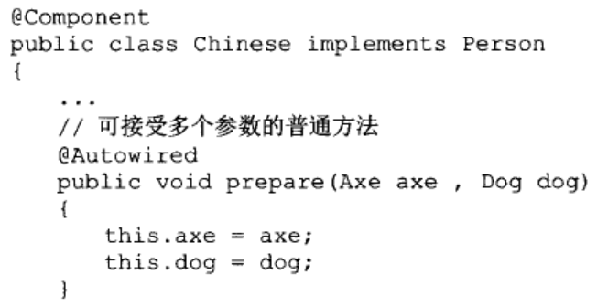
自动装配@Autowired
@Autowired指定自动装配，等同于xml配置文件中<bean>标签的autowire属性
可以修饰setter方法、普通方法、多个参数的普通方法、实例变量、构造器、数组类型及(带泛型的)集合类型的成员变量
@Autowired默认使用byType方式进行自动装配

Slide 56

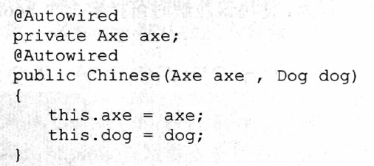
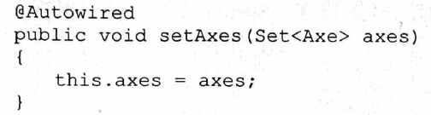
自动装配@Autowired
@Autowired也可以用于修饰构造器和实例变量
Spring会自动搜索容器中所有符合类型的实例，作为数组元素来创建数组，复制给上面的实例变量
Chapter3Maven\main\java\test\TestMoreAnnotation.java

Slide 57
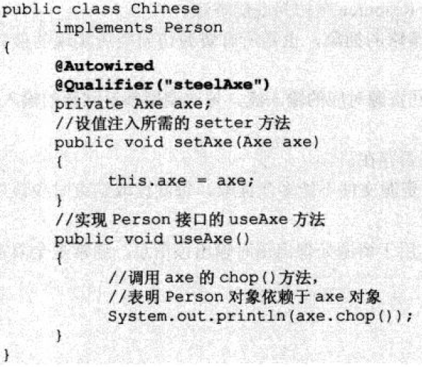
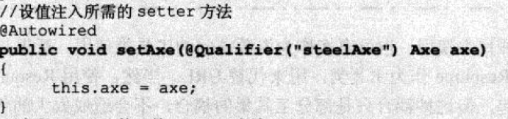
自动装配@Autowired
使用@Autowired，如果容器可能出现有多个匹配类型的候选组件，此时就会导致异常
使用@Qualifier实现精确自动装配，不如直接使用@Resource执行依赖注入。
@Qualifier还可以修饰方法的形参

Slide 58
（3）测试Bean实例
ApplicationContext appCon = new ClassPathXmlApplicationContext("annotationContext.xml");
AnnotationUser au = (AnnotationUser)appCon.getBean("annotationUser");
System.out.println(au.getUname());
注：在Spring 4.0以上版本，配置注解指定包中的注解进行扫描前，需要事先导入Spring AOP的JAR包spring-aop-5.0.2.RELEASE.jar。

Slide 59
上面几个注解中，虽然@Repository、@Service和 @Controller等注解的功能与@Component()相同，但为了使标注类的用途更加清晰（层次化），在实际开发中推荐使用@Repository标注数据访问层（DAO层）、使用@Service标注业务逻辑层（Service层）以及使用@Controller标注控制器层（控制层）。
下面通过一个实例讲解如何使用这些注解。

Slide 60
（1）创建DAO层
在chapter3Maven应用的src中，创建annotation.dao包，该包下创建TestDao接口和TestDaoImpl实现类，并将实现类TestDaoImpl使用@Repository注解标注为数据访问层。
（2）创建Service层
在chapter3Maven应用的src中，创建annotation.service包，该包下创建TestService接口和TestSeviceImpl实现类，并将实现类TestSeviceImpl使用@Service注解标注为业务逻辑层。
（3）创建Controller层
在chapter3Maven应用的src中，创建annotation.controller包，该包下创建TestController类，并将TestController类使用@Controller注解标注为控制器层。

Slide 61
（4）配置注解
由于annotation.dao、annotation.service和annotation.controller包都属于annotation包的子包，因此，不再需要在配置文件annotationContext.xml中配置注解。
（5）创建测试类
在chapter3Maven应用的test包中，创建测试类TestMoreAnnotation
ApplicationContext appCon = new ClassPathXmlApplicationContext("annotationContext.xml");
TestController testcon = (TestController)appCon.getBean("testController");
testcon.save();

Slide 62
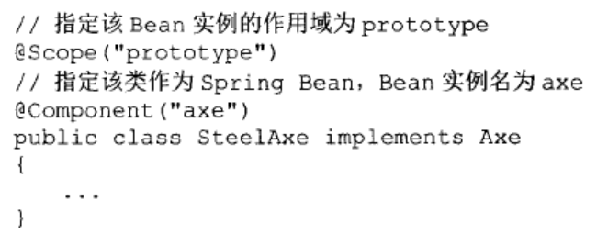
指定Bean的作用域(补充)
使用@Scope标注

Slide 63
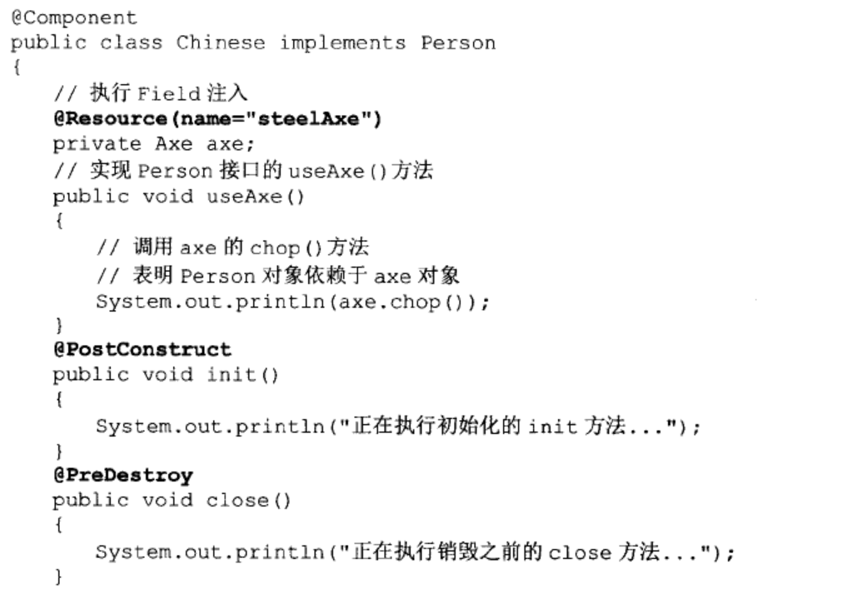
@PostConstruct和@PreDestroy

Slide 64
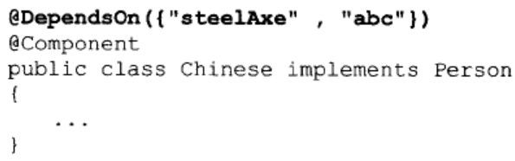
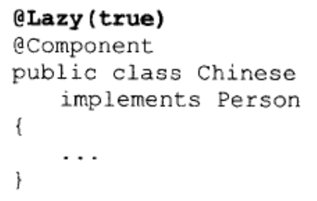
@DependsOn和@Lazy

Slide 65
多选题
3分
以下有关Spring注解说法正确的是：
A
在Axe类上使用注解@Component，则该类的实例对象的id为axe，如使用 @Component(“axe2”)，则id为axe2
B
一般在Spring MVC类上使用@Controller注解，在Service实现类上使用@Service注解，在Dao实现类上使用@Repository注解
C
在成员变量Axe axe上使用注解@Resource(“steelAxe”)可以把steelAxe的实例对象依赖注入到axe成员上
D
@Scope(“request”)可以将当前类的实例对象的作用域设置为request作用域
提交

Slide 66
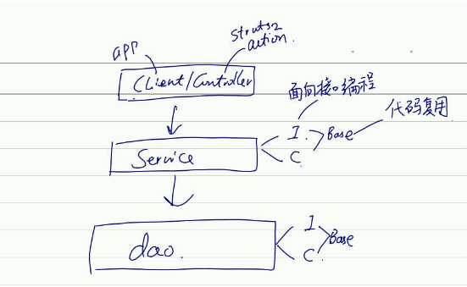
自动装配@Autowire实例
Spring4增强的@Autowired注解还可以根据泛型进行自动装配
Chapter3Maven\autowired;
dao，domain*.(impl)*，AutowireBeanTest.java，autowiredBeans.xml

Slide 67
